Slide 1

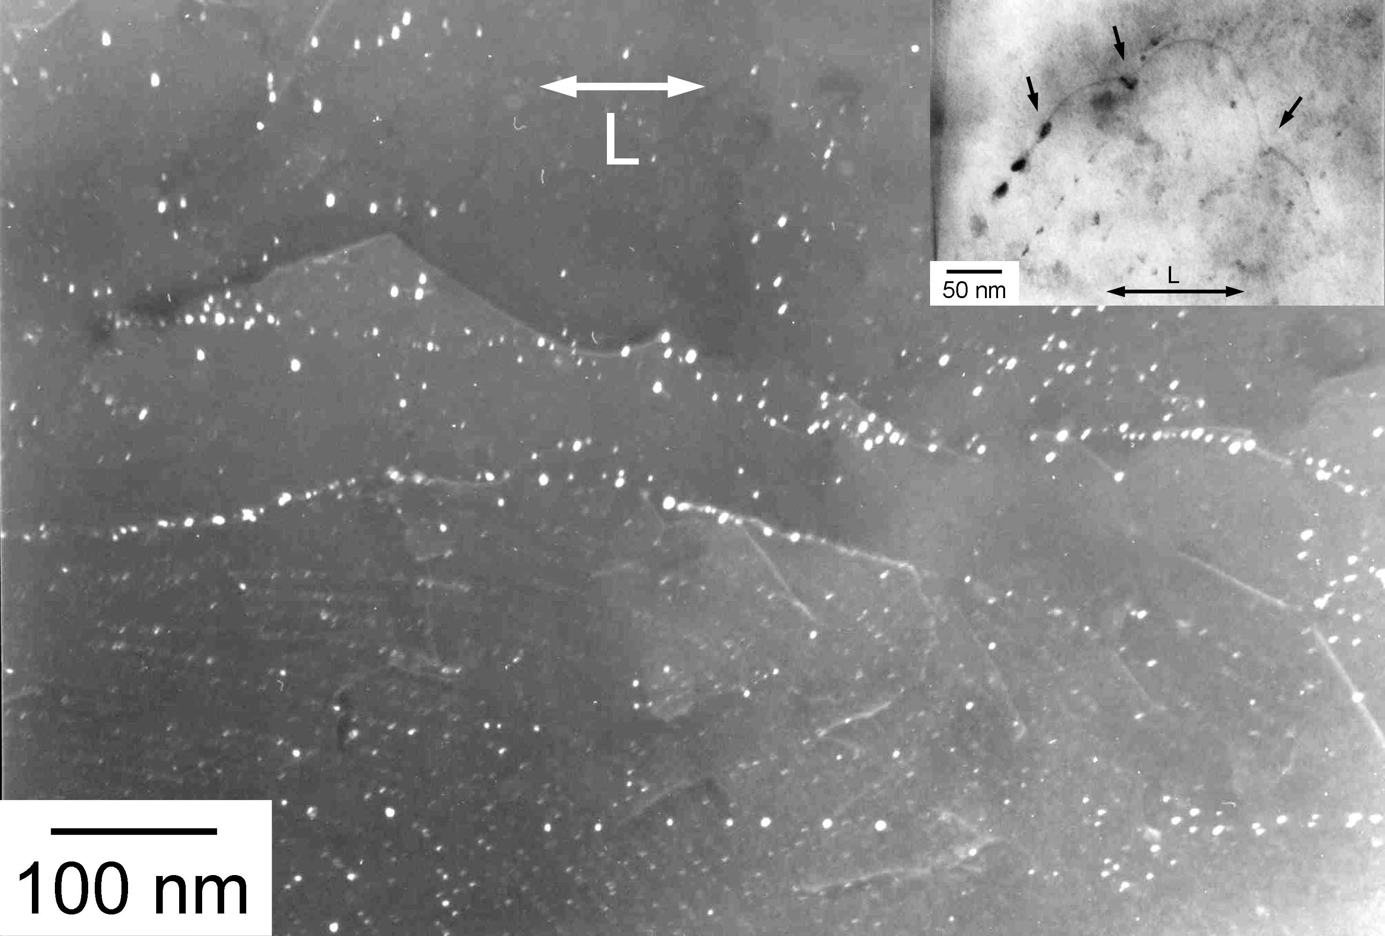
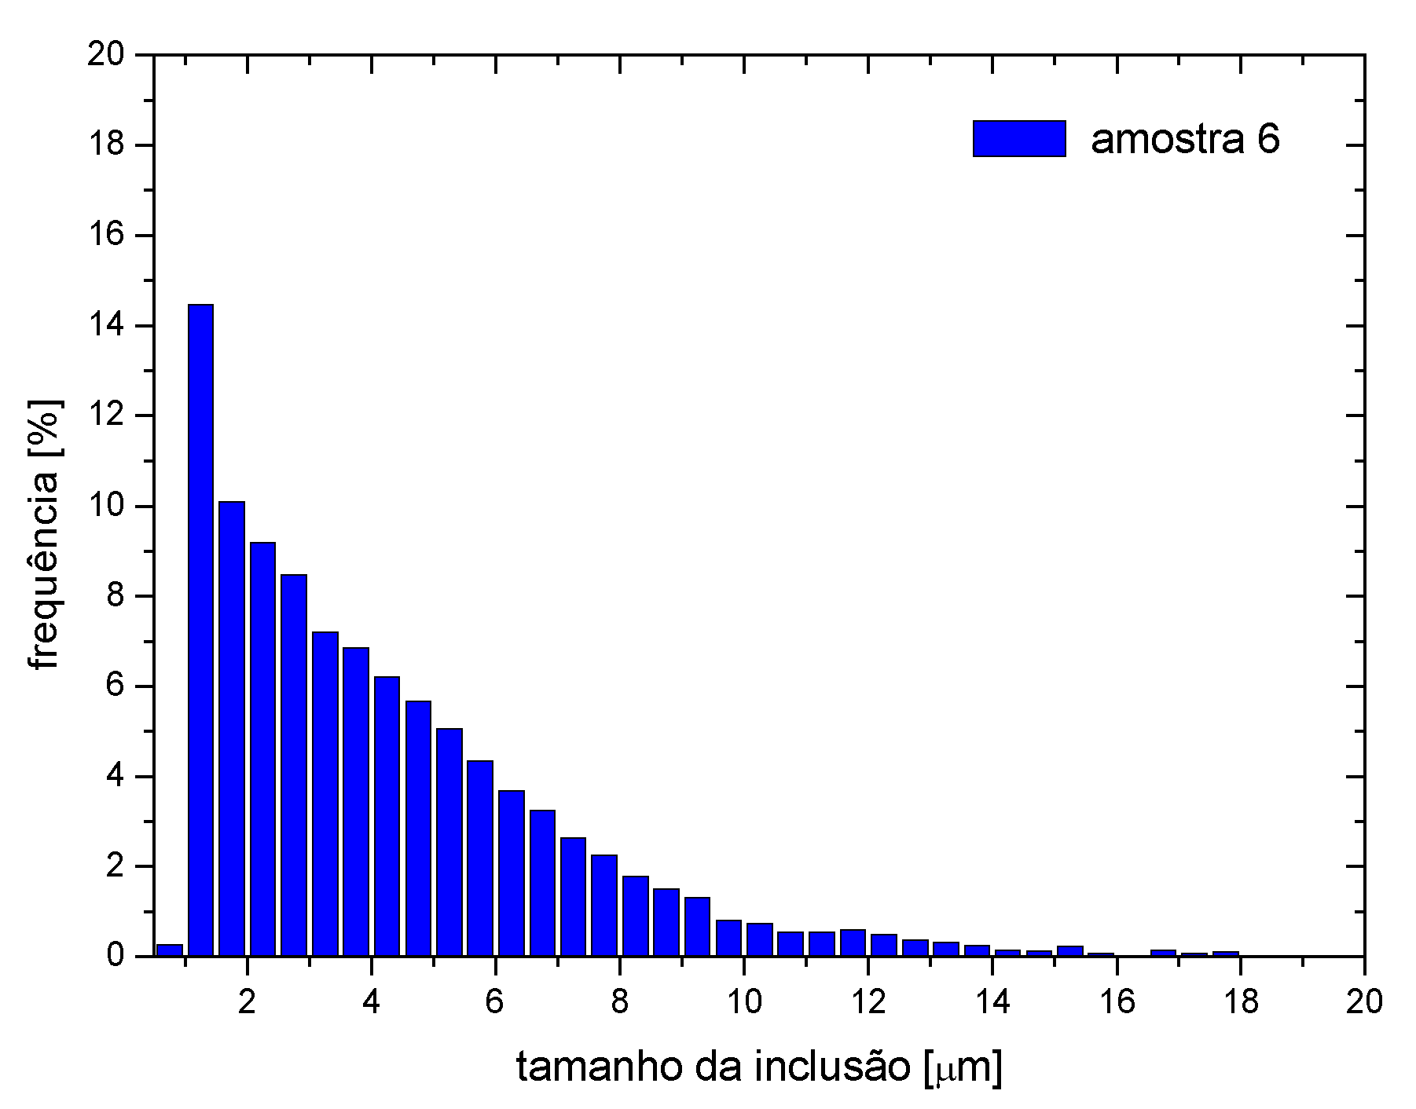
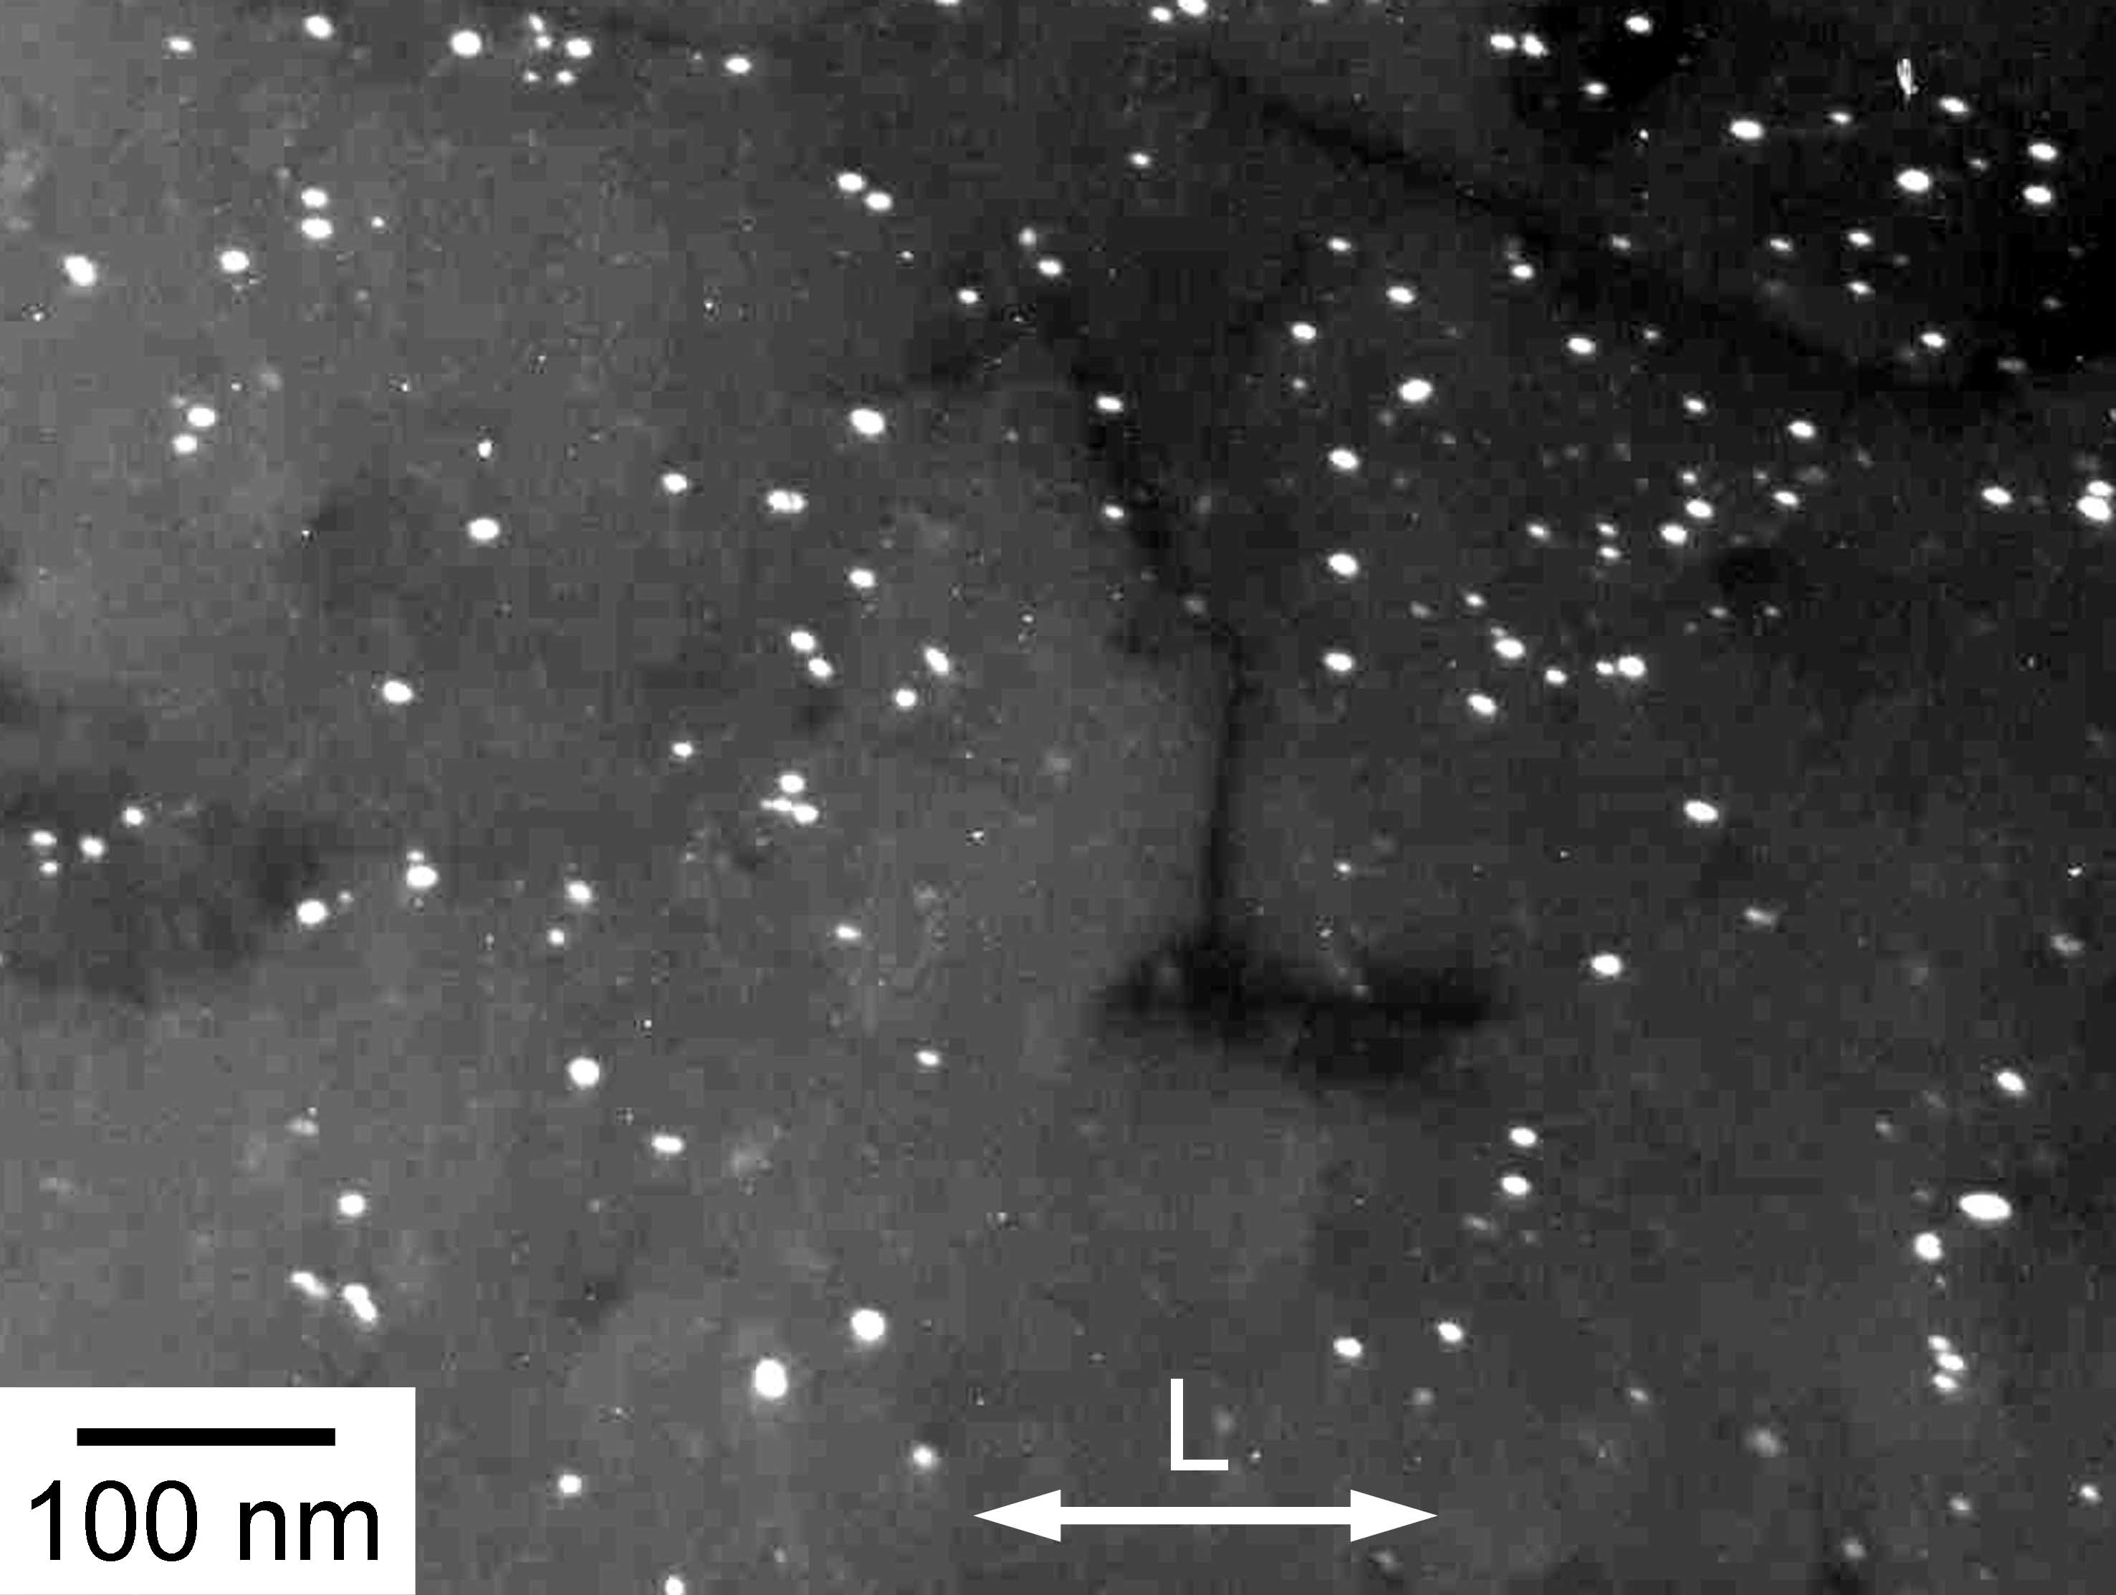
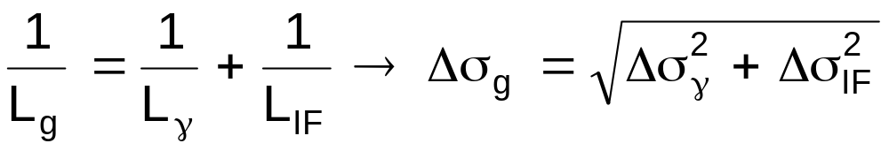
CONFECÇÃO DE MODELO PARA PAINEL POWERPOINT 95 OU 97-AQUI ESTÁ O TÍTULO
Fulano da Silva Oliveira*, Nono Smith e Beltrano Coelho
Siclano Benedito dos Santos
Autor(es)‏
Orientador
INTRODUÇÃO
O poster deve ser preparado conforme a estrutura do resumo expandido submetido ao Congresso de Iniciação Científica da Unesp. Desta forma o trabalho deve conter introdução, materiais e métodos, resultados, discussão e conclusões. Se for cabível acrescente a bibliografia. Para mostrar os resultados poderão ser usados gráficos, figuras, fotografias e tabelas, com as respectivas legendas. No caso de serem usadas fotografias use-as no formato JPG. Lembre-se que há um compromisso entre a qualidade/resolução da fotografia com o tamanho do arquivo digital em kB ou MB, o que poderá prejudicar a impressão do poster. Como o conteúdo do poster deve ser visível a uma distância de pelo menos 2 metros, escreva o texto usando fontes de tamanho adequado como a Arial 32 por exemplo. O espaço do poster pode ser dividido em 3 colunas de texto, com 26,5cm de largura e 58cm de altura, como pode ser visto neste modelo.
Repetição do texto: O poster deve ser preparado conforme a estrutura do resumo expandido submetido ao Congresso de Iniciação Científica da Unesp. Desta forma o trabalho deve conter introdução, materiais e métodos, resultados, discussão e conclusões. Se for cabível acrescente a bibliografia. Para mostrar os resultados poderão ser usados gráficos, figuras, fotografias e tabelas, com as respectivas legendas. No caso de serem usadas fotografias use-as no formato JPG. Lembre-se que há um compromisso entre a qualidade/resolução da fotografia com o tamanho do arquivo digital em kB ou MB, o que poderá prejudicar a impressão do poster. Como o conteúdo do poster deve ser visível a uma distância de pelo menos 2 metros, escreva o texto usando fontes de tamanho adequado como a Arial 32 por exemplo. O espaço do poster pode ser dividido em 3 colunas de texto, com 26,5cm de largura e 58cm de altura, como pode ser visto neste modelo.
MATERIAL E MÉTODOS
Tabela 1 – Composição química do aço.
A seguir segue o item resultados, onde podem ser utilizados gráficos, tabelas e imagens de fotos como os exemplos a seguir.
RESULTADOS E DISCUSSÃO
A seguir seguem exemplos de partículas vistas em amostras de aços microligados por microscopia eletrônica de transmissão em grande ampliação.
A equação abaixo calcula o endurecimento promovido pelas as partículas existentes no aço:
Fig.2 – Austenite and interphase precipitation in same ferrite grain, which combined effect results in smaller planar interparticle spacing. In detail, an example of particle-dislocation interaction.
Fig. 3 – Tamanho de inclusões em aço.
CONCLUSÕES
A apresentação deste poster ocorrerá tanto na RIC - Reunião de Iniciação Científica da UNESP - Ilha Solteira como no CIC - Congresso de Iniciação Científica da UNESP, que acontecerá em outubro de 2007 em diferentes Campi.
C
Mn
Si
Nb
Ti
V
N
0.14
1.38
0.25
0.04
0.04
0.03
0.008
Fig.1 – Carbonitretos formados na austenita em
aço processado a quente. 300.000X.
*Bolsa
GESTÃO DA TECNOLOGIA DA INFORMAÇÃO
GESTÃO DA PRODUÇÃO INDUSTRIAL
FAPESP / PIBIC-CNPq

